Slide 1
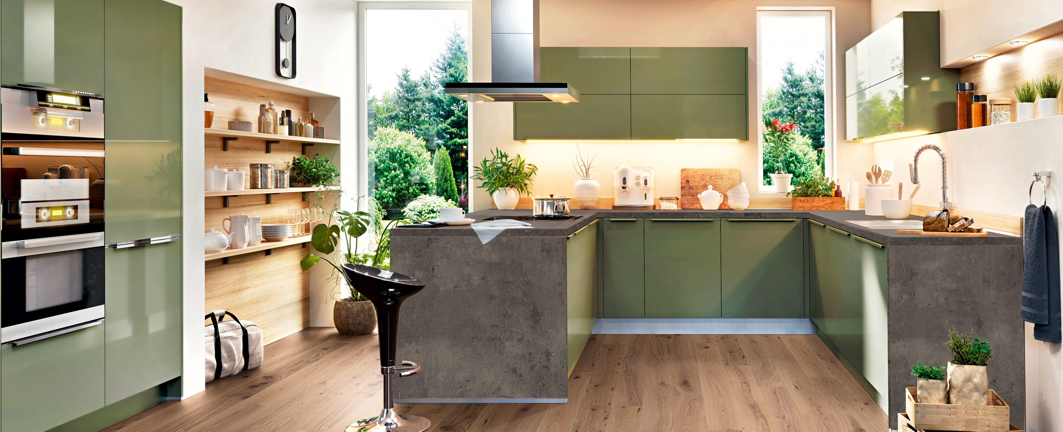
^{Tag der Küchenneuheiten}
Philipp Studerus, Leiter Category Management Kuratle Group

Slide 2
ALFA - ECO TEC
^{Eine Lücke wird geschlossen}

Slide 3
^{DURCH UND DURCH HOLZ}
jede Lage aus echtem Holz
zu 100 % aus Eiche bzw. Nussbaum
völlig schadstofffrei
nachhaltig produziert

Slide 4
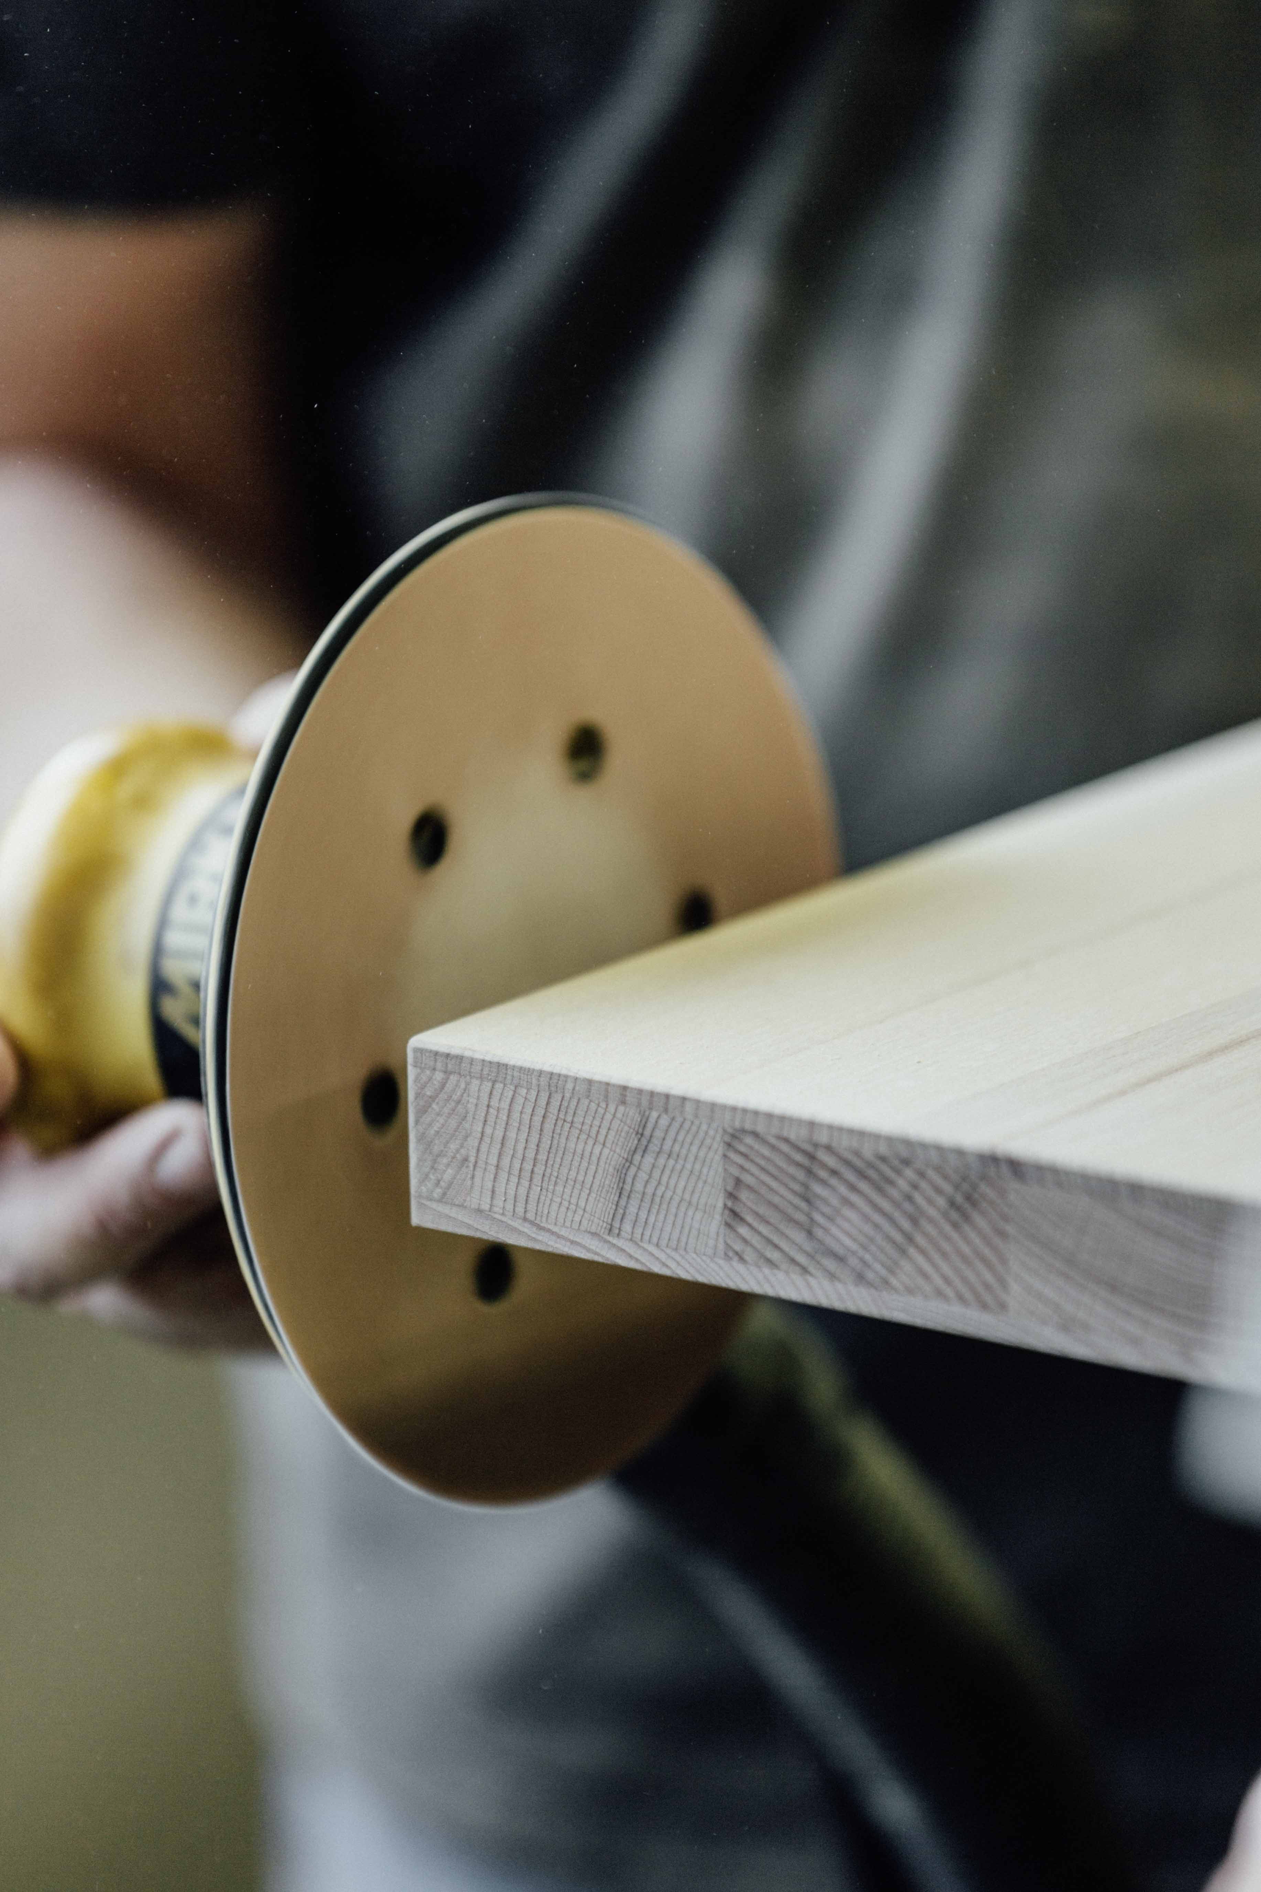
^{READY TO TAKE OFF}
Vorschliff mit Körnung 150
bereit zur Oberflächenbearbeitung
ölen, lackieren, beizen
geringe Prozesskosten

Slide 5
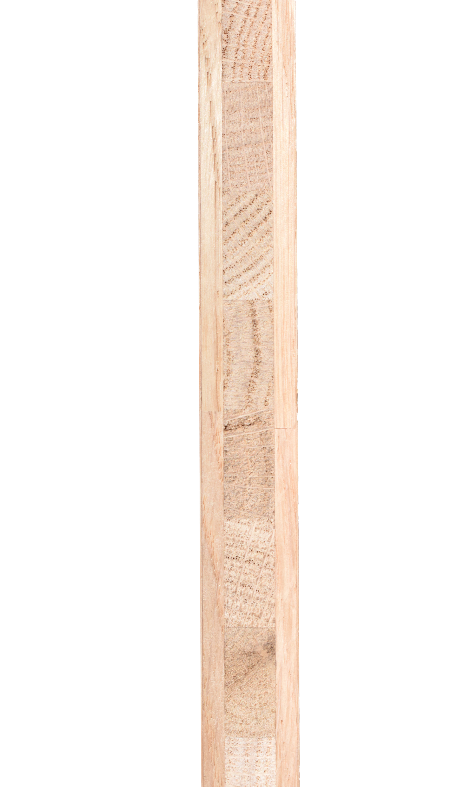
TECHNISCH AUSGEREIFT UND BEWÄHRT
massiver 3-schichtiger Kern
nur mit Weissleim verleimt
perfekt konditioniert und verzugsfrei
bestmögliche Stabilität

Slide 6
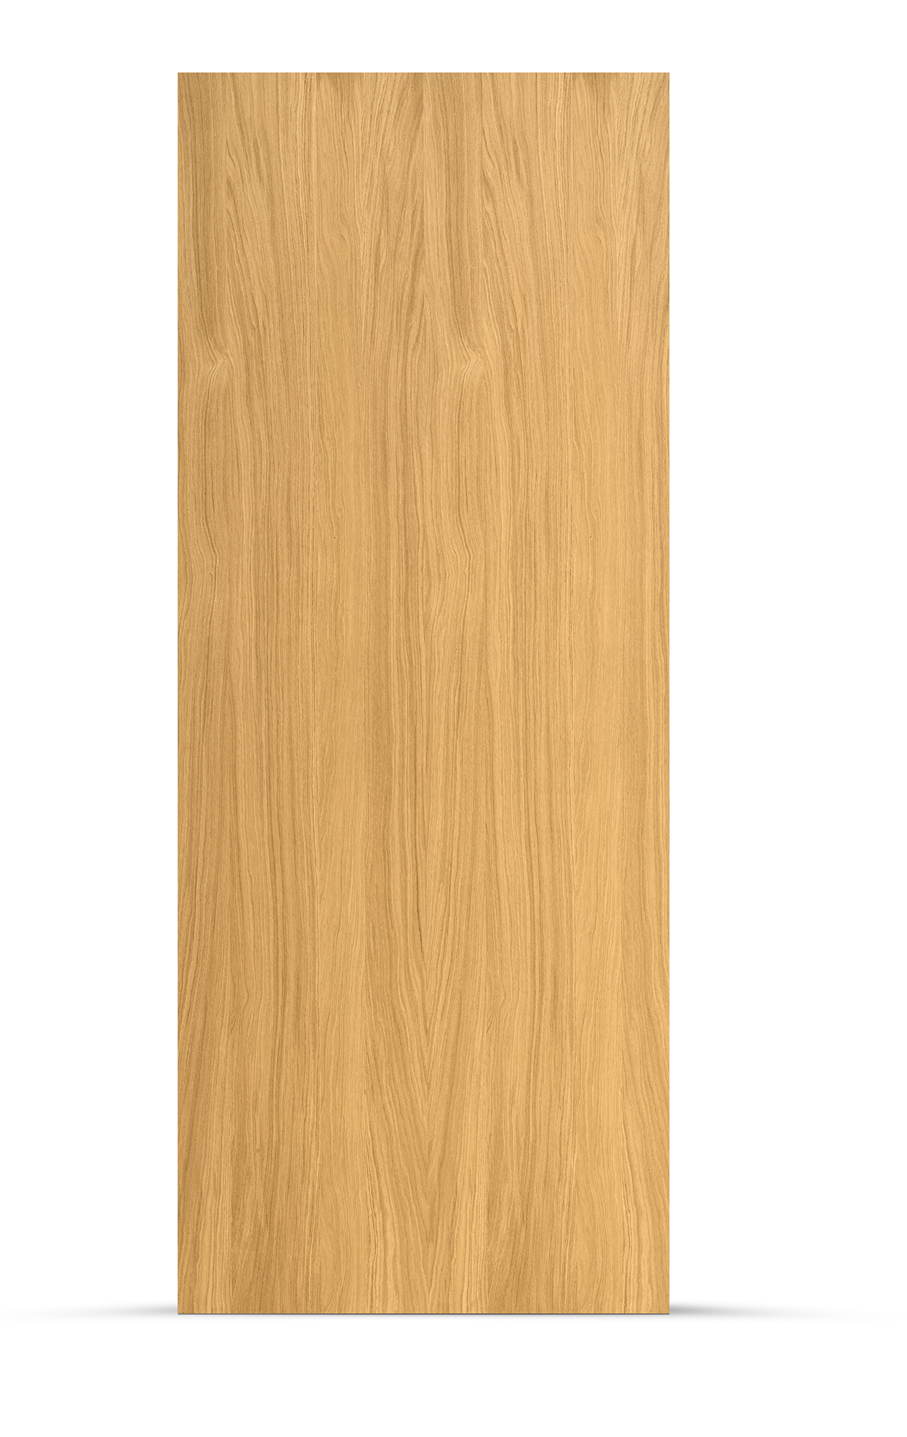
^{EINZIGARTIGE OBJEKTLÖSUNG}
homogene Sortierung
Brettcharakter
lange Längen
ideal für die optische Gestaltung im
trockenen Innenausbau

Slide 7
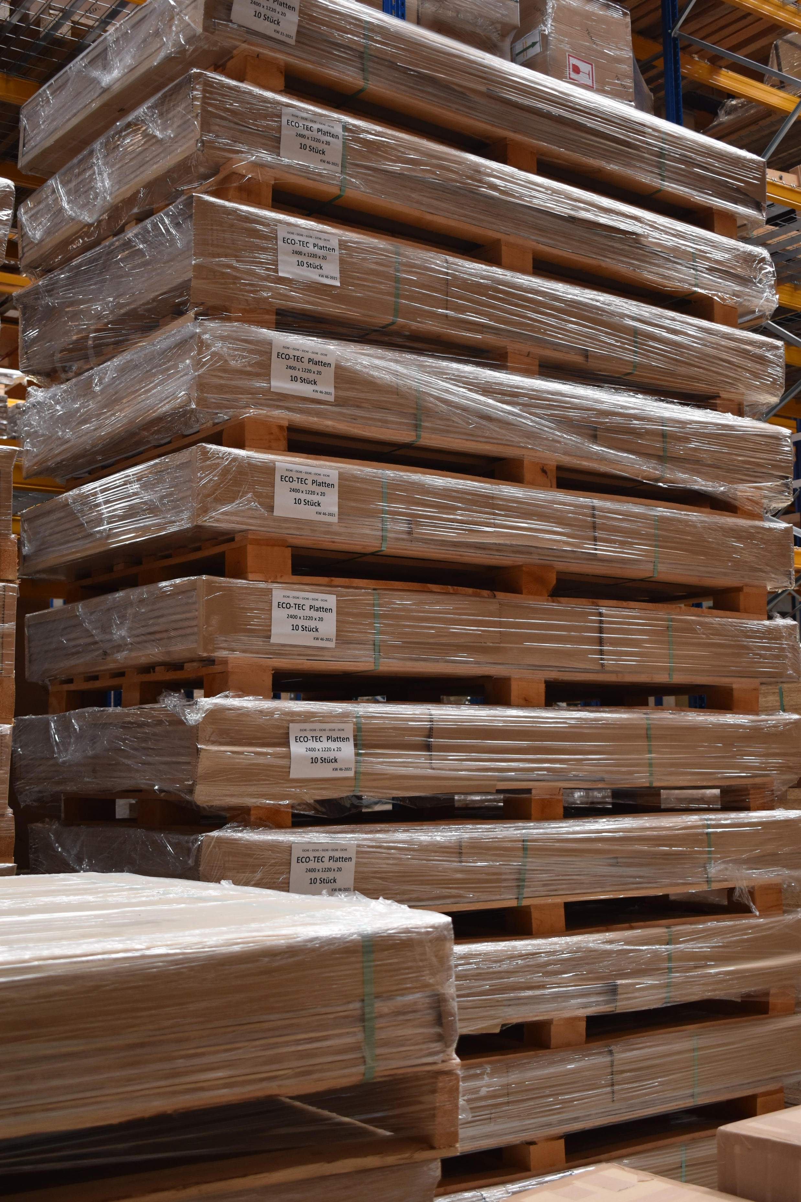
^{EFFIZIENT}
ressourcenschonend
kostenoptimiert
in Grossformaten erhältlich
ab Lager lieferbar

Slide 12
Gerne heissen wir Sie an unserem Kuratle & Jaecker-Stand willkommen!

